Slide 1
2주차 아이템 선정 발표
개발자의 품격 4팀
박진용, 손창성, 이경준, 이세정, 정준호

Slide 2
목차
A table of contents
1
조원 소개
2
기획 의도
3
진행 상황 공유

Slide 3
1
조원 소개
개발자의 품격 3기 4팀

Slide 4
1
조원 소개
이름 | 개발 파트 | 기술 스택
박진용 | Front-end | javascript, react
손창성 | Front-end | javascript, react
이경준 | Back-end | Python, Django
이세정 | Front-end | javascript, react
정준호 | Back-end | Python, Django

Slide 5
2
기획 의도
개발자의 품격 3기 4팀
# 주제1:
버려줘(가칭) – Throw it !

Slide 6
2
기획 의도
버려줘(가칭) 서비스의 기획의도는 자신의 소유한 물건을 사이트 내에 게시해 사람들의 평가를 받아서 처분(판매 또는 폐기)하고, 다른 사람이 올린 물건 역시 평가를 해줌으로써, 개인의 선택의 도움을 주는 서비스
기대효과
흥미성: 다양한 사람들의 가치관 및 생활습관 파악 가능
소비습관 교정: 불필요한 물건을 정리할 수 있는 계기 마련
환경 보호: 소비습관 교정과 같은 맥락이나, 소비습관 교정을 통해서 불필요한 물건을 폐기하고, 쓸만한 물건을 판매함으로써, 환경 보호 효과를 기대할 수 있음(거시적 관점)

Slide 7
추가적인 두번째 주제
# 주제2:
기업 협업 프로젝트
> 기존에 네이버 웹툰 및 카카오 웹툰을 비롯해서 참고할 수 있는 자료가 많이 존재할 것으로 보임. 하지만, 차별화 요소를 어떻게 가져가야할지 고민이 조금 더 필요해 보임. 만약 차별화 요소를 미 발견시에는 최대한 기존의 웹툰 플랫폼과의 UI/UX 및 성능 면에서 차이가 없게끔 만드는 것을 목표로 삼을 예정

Slide 8
3
진행 상황 공유
개발자의 품격 3기 4팀

Slide 9
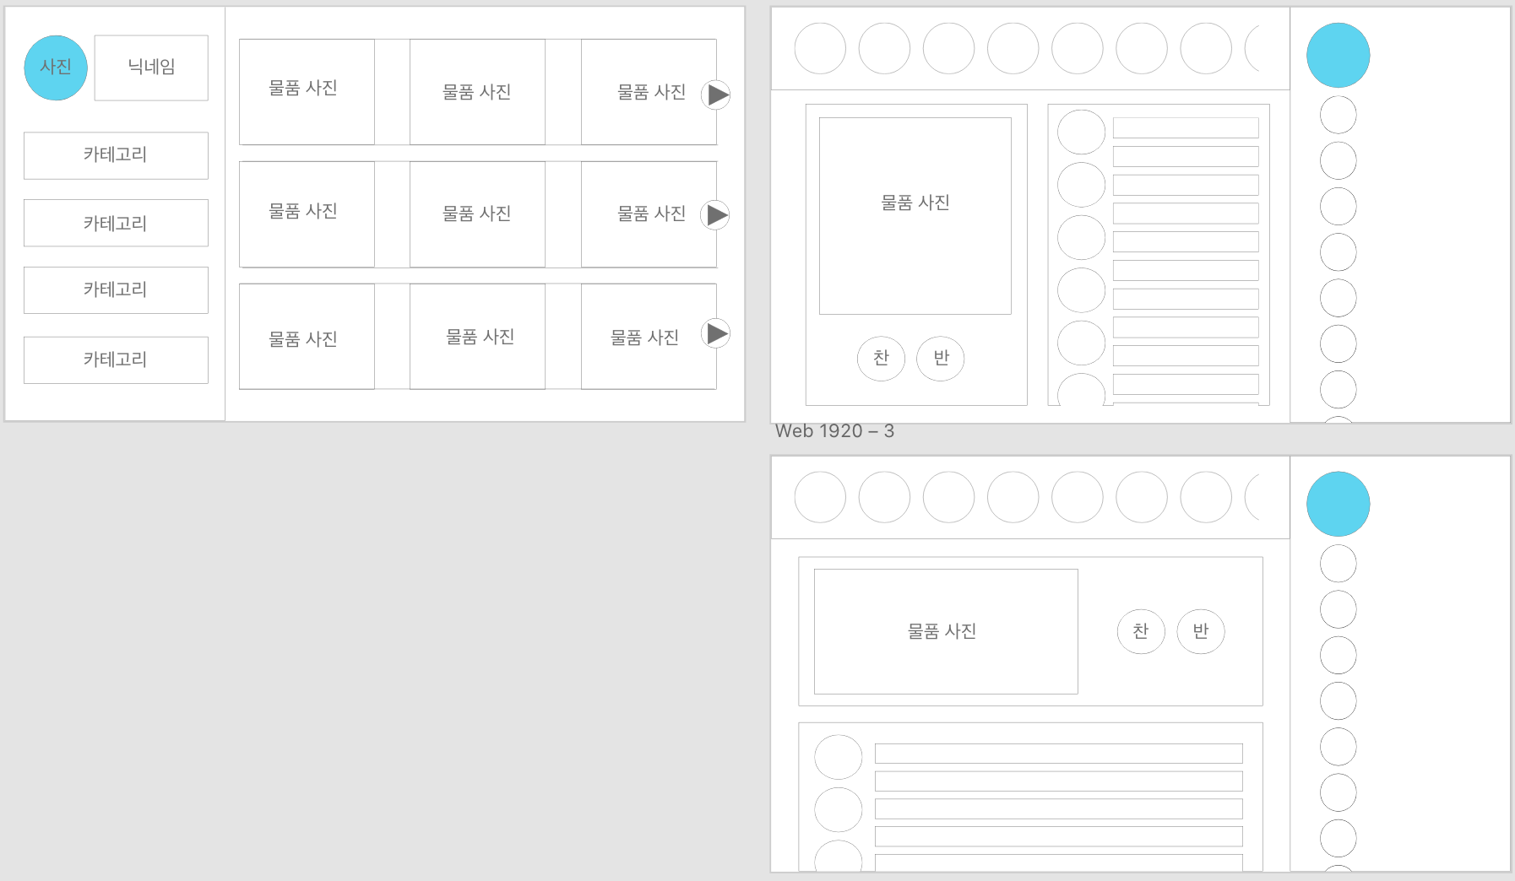
「
」

Slide 10
개인의 기술 스택 및 목표 파악
https://docs.google.com/spreadsheets/d/1tIj8-FxFk5xgmNPiCuX-U7BG390jgpfyzC_Ob_hLktI/edit?usp=sharing
2. repository 생성 완료
https://github.com/kyungjunleeme/dignity_of_developer

Slide 11

#
Thanks!

